Slide 1
实变函数论
郭庆杰

Slide 2
第3讲 --可数集合与连续基数
目的：熟悉常见的两类集合的基数，掌握其基本性质。
重点与难点：可数集合的性质，连续基数的性质。

Slide 3
第3讲 --可数集合与连续基数
一．可数集合
定义 凡是与自然数对等的集称为可数集或可列集，凡与R¹对等的集称为具有连续基数（势）。
可数集性质：
定理2 任何无穷集都包含一个可数子集。

Slide 4
第3讲 --可数集合与连续基数
证明：假设 是一个无穷集，任取
，因 无穷，故 亦无穷，因此又可以从 中任取一个元素 ，显然 ，假如已从 中取出 个元素 ，则由 是无穷集知 仍是无穷集，从而可从中取出一个元素 ，由归纳法知可从 中取出互不相同得元素

Slide 5
第3讲 --可数集合与连续基数
排成一无穷序列： ，显然
是 的可数子列。证毕。

Slide 6
第3讲 --可数集合与连续基数
定理3 可数集合的无穷子集仍是可数的。
证明：假设 是可数集， 是 的无穷子集，由定理2， 含可数子集 ，于是 ，但 ，故 ，从而 也是可数的。证毕。

Slide 7


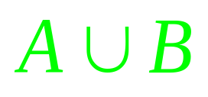
第3讲 --可数集合与连续基数
定理4 设 是可数集， 是有限集或可数
集，则 可数。
证明：由于 有限或可数，故 有限或可数，所以 可以写成 ，或 ，又因 可数，从而 可以写成 ，将 按如下方法排列：
当 时，将 排成

Slide 8
第3讲 --可数集合与连续基数
当 将 排成
无论哪种情形， 显然都是可数的。
证毕。

Slide 9
第3讲 --可数集合与连续基数
定理5 有限个或可数个有限集或可数集的
并仍是有限集或可数集。
证明：不妨假设 是一列有限或可数集（有限个集合情形证明相仿）。将 中元素排列成 ，（如果 是有限集，则排列成
）。于是 表示 中的

Slide 10
第3讲 --可数集合与连续基数
第 个元素，记 ，则对任意自然数 ，满足 的数组 必为有限个，首先按 从小到大的顺序进行编号，即将
编为
对每个 ，将 重新写成

Slide 11
第3讲 --可数集合与连续基数
即按第一个下标 从小到大的顺序排列，应该注意的是 中可能含一些重复的元素，暂且将重复元素留着，最后将 排成
在上述序列中，去掉重复元素，则剩下的是有限集或可数集。证毕。

Slide 12
第3讲 --可数集合与连续基数
如果说 表示正整数， 表示一个有限集与可数集之并的基数， 表示 个可数集之并的基数， 表示可数个可数集之并的基数，则定理5蕴含了下列各式：
（1）
（2）
（3）
（4）

Slide 13
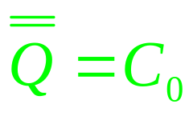
第3讲 --可数集合与连续基数
定理 6 。
证明：记 ，显然 是可数集，故 可数；同理每个
也可数，从而 可数，于是

Slide 14
第3讲 --可数集合与连续基数
是可数的，即 。证毕。
定理6告诉我们，尽管有理数全体在数
轴上处处稠密，然而，它和自然数集却是对等的，这与我们的直觉是多么不同！

Slide 15
第3讲 --可数集合与连续基数
问题1：可数集合的性质与有限集合的性
质有何异同？其本质差别是什么？

Slide 16
第3讲 --可数集合与连续基数
前面已经看到，可数集是无穷集中基数最小者，下面的命题指出，任一无穷集并上一个可数集不影响它的基数。

Slide 17
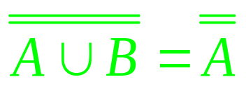
第3讲 --可数集合与连续基数
命题1 假设 A 是无穷集,B是可数集
或有限集，则 。
证明：由 可数或有限知 也可数或有限，且 ，故不妨假设 与
不相交。由定理2知 含可数子集，不妨记为 ，则 仍可数，于是 与

Slide 18
第3讲 --可数集合与连续基数
对等，又 与自身对等，不妨设 是
与 的1-1对应， 是 到自身的恒等映射，则令
，易知
是

Slide 19
第3讲 --可数集合与连续基数
的1-1对应，从而 。证毕。
二．无限集的特征
问题2: 有限集与无限集的本质差别是否也
体现在一般的无限集？这种差别是
否正是无限集的特征？

Slide 20

第3讲 --可数集合与连续基数
命题2 是无穷集当且仅当它可以与其
真子集对等。
证明：先证必要性，若 可数，则结论显然，故不妨设 不是可数集，由定理2，
含可数子集 ，由于 非可数，所以
仍是无穷集，由命题1立知

Slide 21
第3讲 --可数集合与连续基数
即 与其真子集 对等。
为证充分性，我们要证，若 与其真子集对等， 必是无穷集。假若不然， 是有限集，不妨设为 ，
与其真子集对等，记与 对等的真子集为 ， 是 与 之间的1-1对应。则 ，注意

Slide 22
第3讲 --可数集合与连续基数
且因 是一一的，故对不同的 ，
。故 是 中 个不同的
元素，于是 。然而 。这说
明 。这个矛盾意味着 必是
无穷集。证毕。

Slide 23
第3讲 --可数集合与连续基数
在例2中，我们已经看到 与 是不对等的，因此 是一个不可数集合，我们也知道 是最小的无穷集，所以 。有一个很有意思的问题，存不存在这样的集合 ，其基数位于 与 之间？即
。Cantor首先考虑了这个问题，但他未能解决。他猜测，没有这个中

Slide 24
第3讲 --可数集合与连续基数
间基数，这就是著名的连续统假设，严格说来，至今没有人能证明是否存在这种基数，但大家普遍承认Cantor的猜测，并将此作为集合论的一条公理。人们已经证明，这条公理与集合论的其它公理是相互独立的，换言之，无论是承认还是否认这条公理，都不会与其它公理发生冲突。

Slide 25
第3讲 --可数集合与连续基数
三．具有连续基数的集合
例3 只要a<b则 。
令
则 是(a,b)到 的一个1-1对应，故
。
显然当 的基数均为C。同样 的基数也为C。

Slide 26
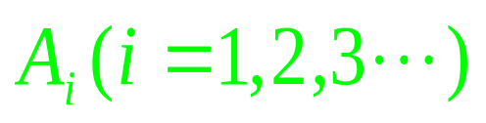

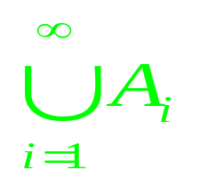
第3讲 --可数集合与连续基数
定理7 如果 都是基数小于或等于 的集合，且其中至少有一个的基数是 ，则 的基数是 。
证明：略

Slide 27
第3讲 --可数集合与连续基数
定理7实际是说，可数个基数不超过 的集合之并，其基数也不超过 ，用公式表示就是： 。

Slide 28
第3讲 --可数集合与连续基数
以上看到的都是直线上的点集，平面内点集的基数又有多大呢？

Slide 29
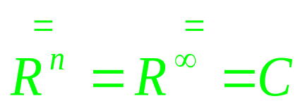
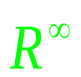

第3讲 --可数集合与连续基数
定理8 。此处 指可数个
的笛卡尔积。

